Slide 2
Год выпуска: 1975

Slide 3
Выпущено: СССР, к/с Беларусьфильм, т/о Телефильм

Slide 4
Жанр: Семейный, Сказка, Мьюзикл

Slide 5
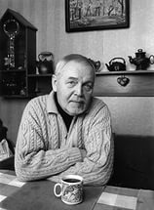
Режиссер: Леонид Нечаев

Slide 6
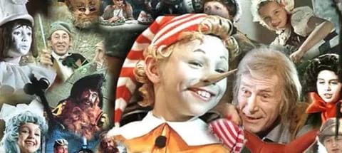
Актеры: Дмитрий Иосифов, Владимир Этуш, Ролан Быков, Елена Санаева, Владимир Басов, Татьяна Проценко, Роман Столкарц, Томас Аугустинас, Григорий Светлорусов, Николай Гринько

